Slide 1




Análisis y Visualización de datos con PowerBI
DIPLOMADO EN CIENCIA DE DATOS
Uptc – cohorte 2024

Slide 2
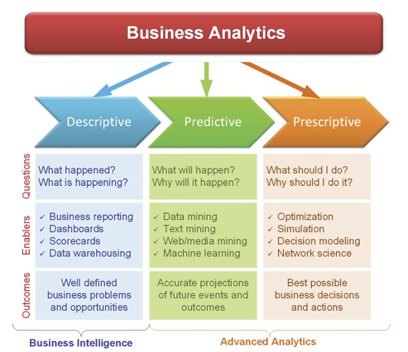

Data Analytics
Data Analytics
Conjunto de procesos, técnicas, tecnologías y herramientas que permiten convertir datos estructurados y no estructurados en:
Descripción de acontecimientos.
Explicación de acontecimientos.
Predicción de comportamientos.
Prescripción de comportamientos.

Slide 3
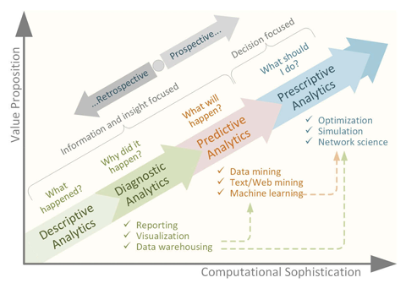
Data Analytics
Data Analytics
Conjunto de procesos, técnicas, tecnologías y herramientas que permiten convertir datos estructurados y no estructurados en:
Descripción de acontecimientos.
Explicación de acontecimientos.
Predicción de comportamientos.
Prescripción de comportamientos.

Slide 4
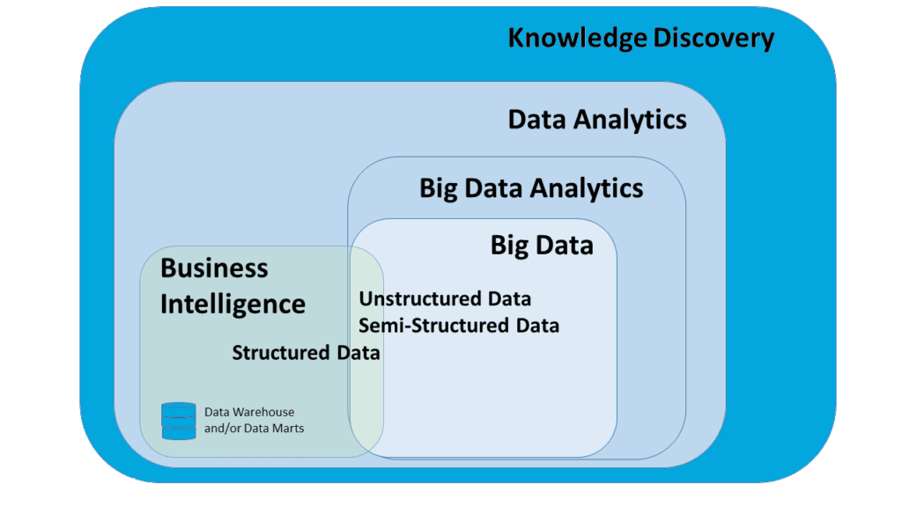
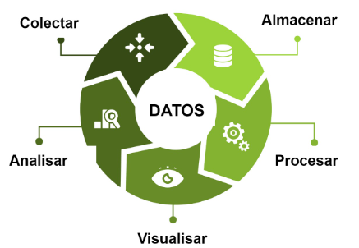
¿Que es Business Intelligence y cuál es su diferencia con Data Analytics?
Business Intelligence
Conjunto de procesos, técnicas, tecnologías y herramientas que permiten a las organizaciones convertir datos estructurados en información significativa y útil para la toma de decisiones estratégicas. Se enfoca en tareas como:
Recolección.
Limpieza.
Integración.
Análisis.
Presentación de resultados.

Slide 5
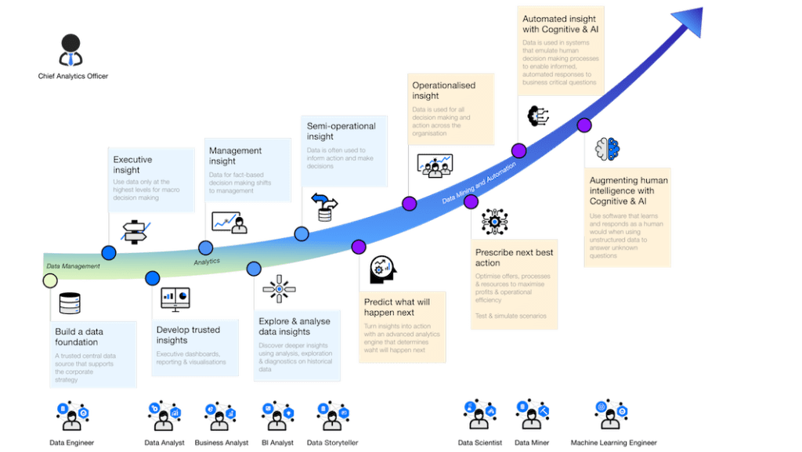
Roles en datos de acuerdo a su complejidad

Slide 6
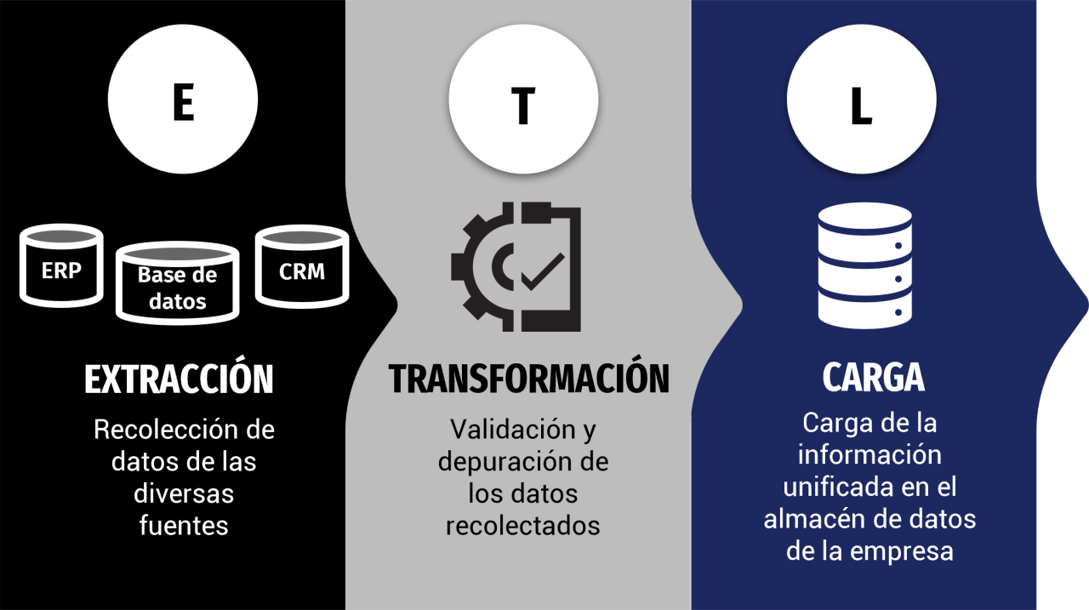
Flujo del BI
ETL (Extract-Load-Transform)
Proceso inicial del BI, el cuál se compone de las siguientes etapas:
Extracción de datos.
Consolidación de fuentes.
Limpieza de datos.
Tranformación de datos.

Slide 7
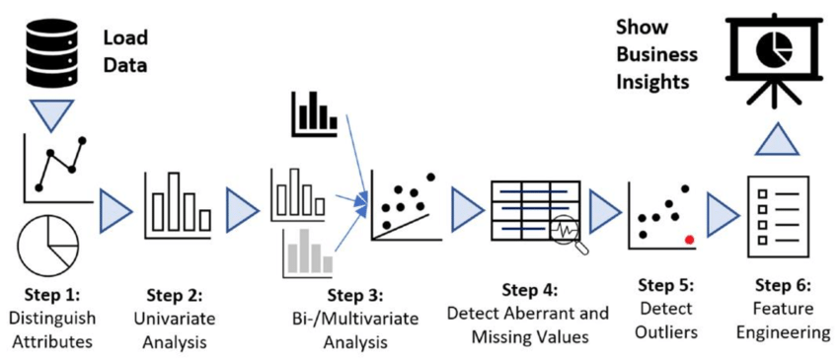
Flujo del BI
Análisis y Modelado (no predictivo)
Proceso del BI, el cuál se compone de las siguientes etapas:
ETL.
Modelado de datos (SQL)
Visualización de datos.
Análisis de tendencias.
Análisis de relaciones.
Definición de indicadores (KPI)

Slide 8
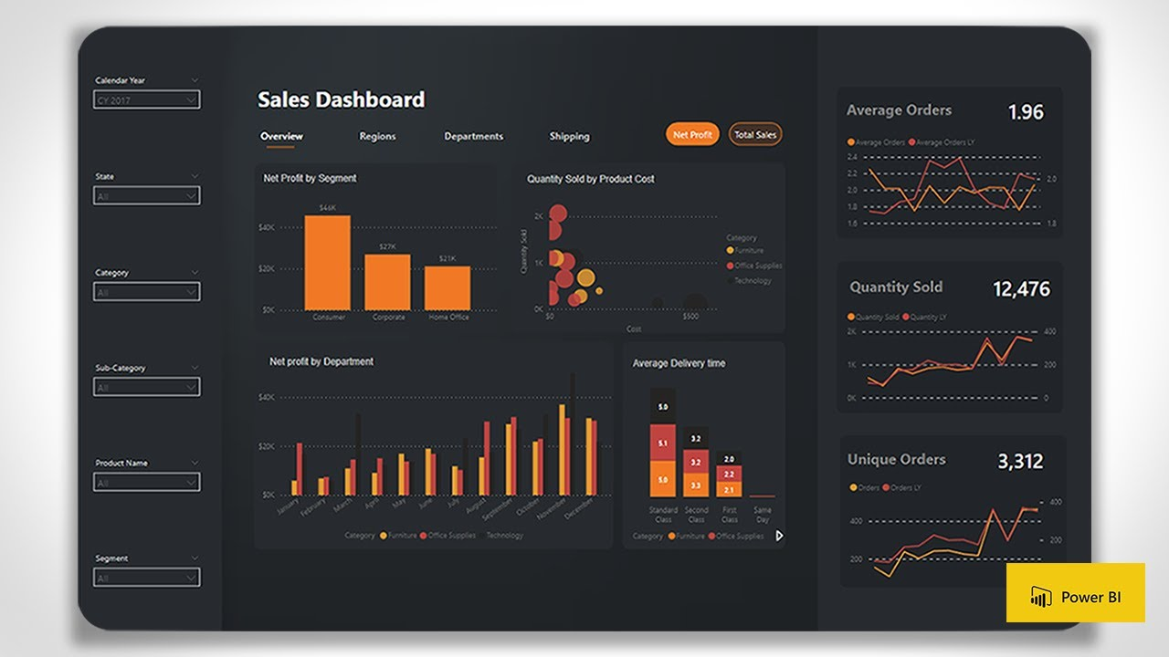
Flujo del BI
Reporting
Proceso final del BI, el cuál se compone de las siguientes etapas:
Visualización de datos.
Dashboards.
Story Telling

Slide 9
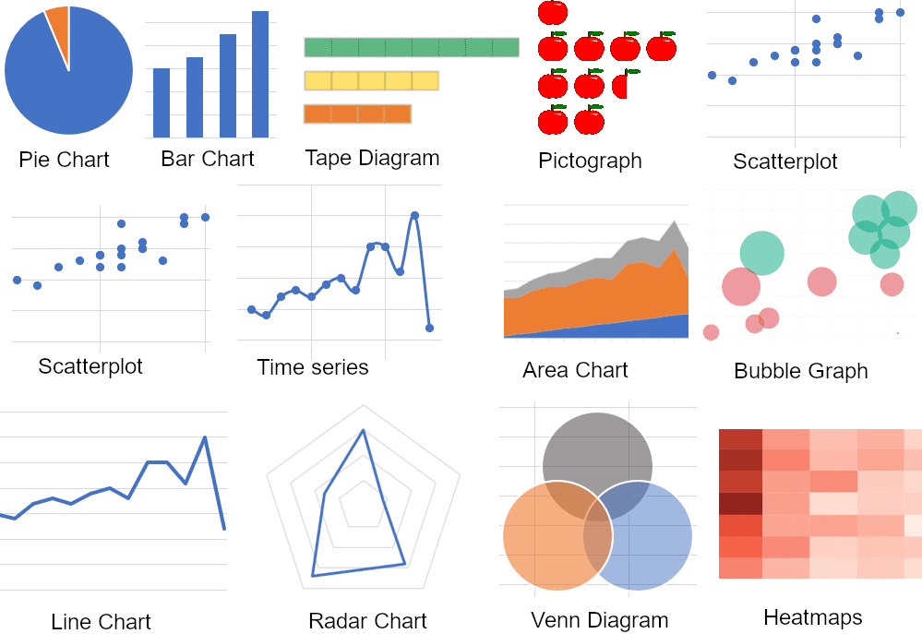
Visualización de datos
Importancia de la visualización de datos
La visualización de datos permite:
Comprensión rápida y efectiva.
Identificación de patrones y tendencias.
Comunicación efectiva de insights.
Exploración interactiva de datos.
Toma de decisiones basadas en datos

Slide 10
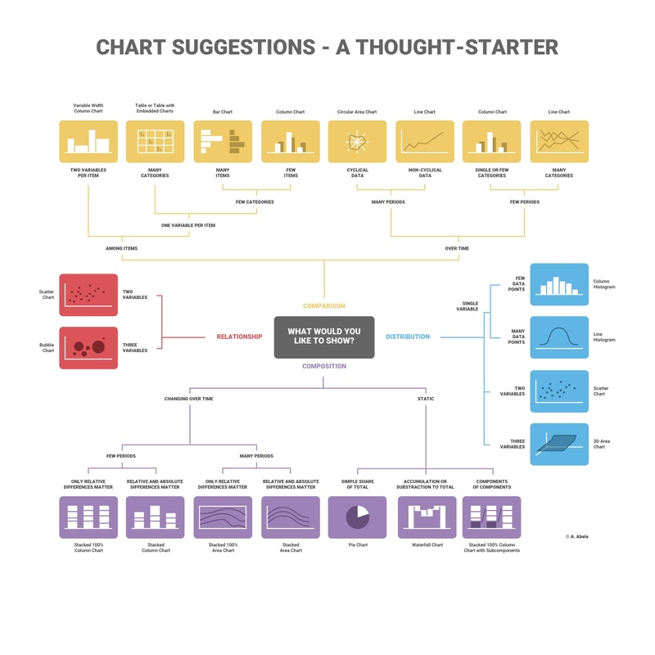

Slide 11



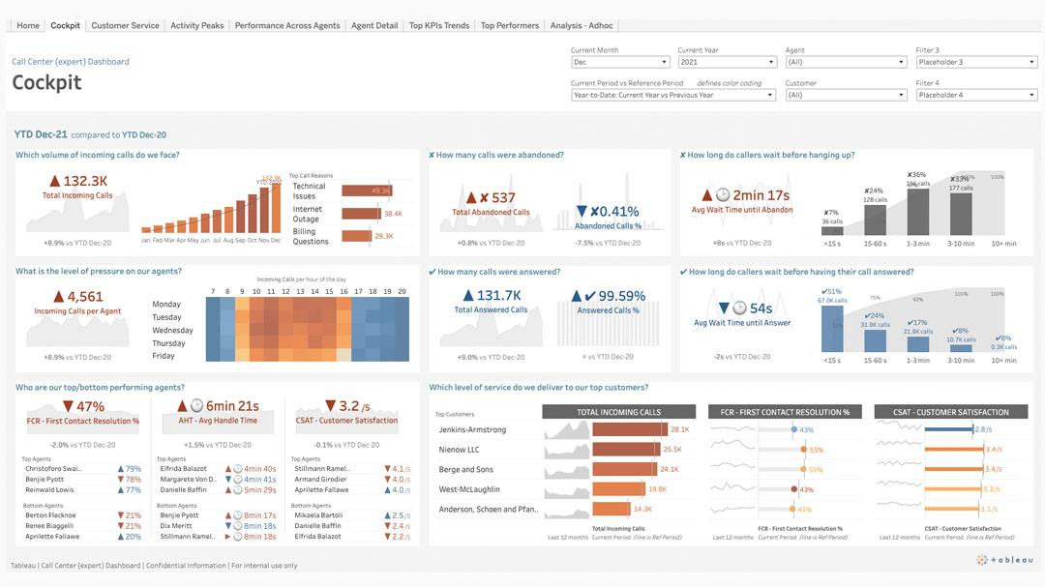
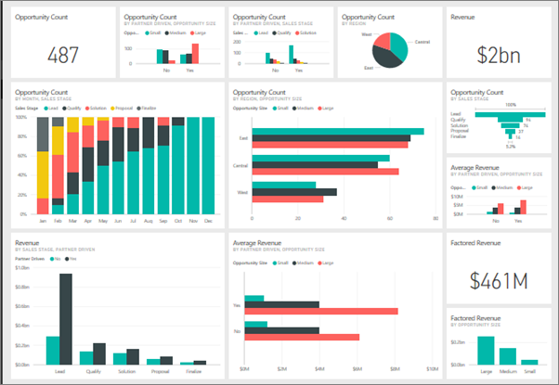
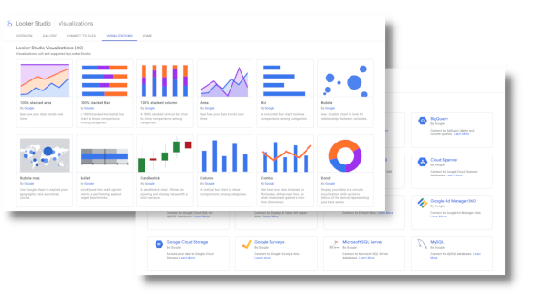
Plataformas de Visualización

Slide 12
¿Qué es PowerBI?
PowerBI
Plataforma de visualización de datos especializada para reporting de disciplinas como Business Intelligence y Data Analytics (descriptive)
Servicios:
PowerBI Desktop: Plataforma de desarrollo local para visualización de datos.
PowerBI Service: Plataforma en la nube destinada a la publicación de reportes y trabajo colaborativo.

Slide 13
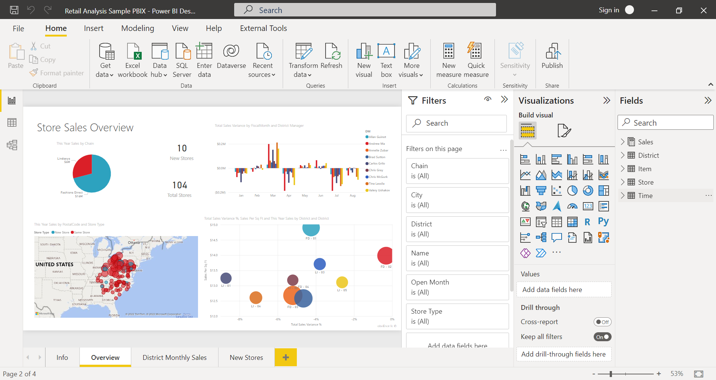
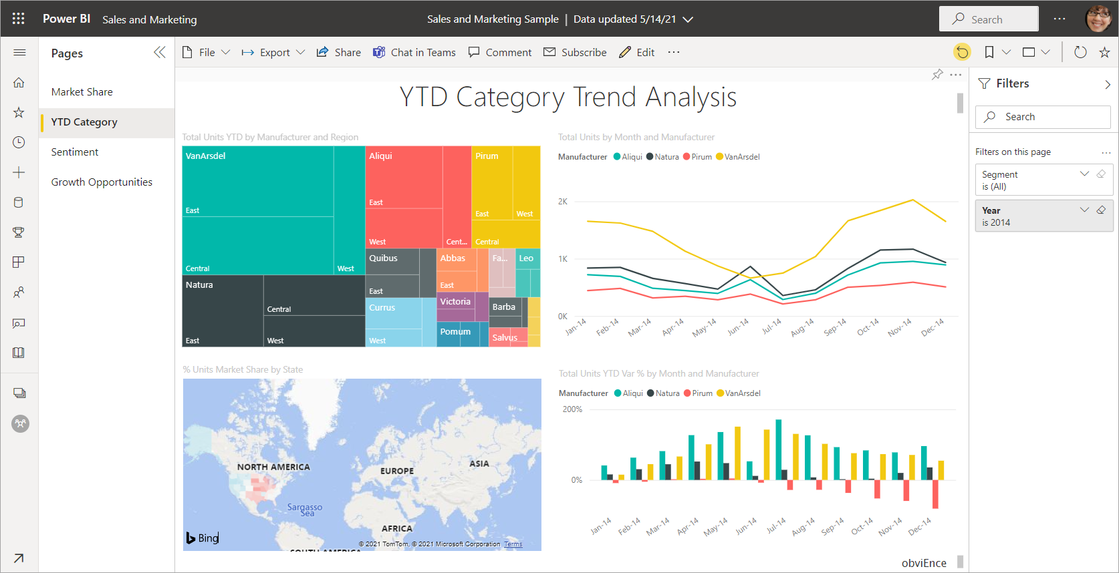
¿Qué es PowerBI?

Slide 14
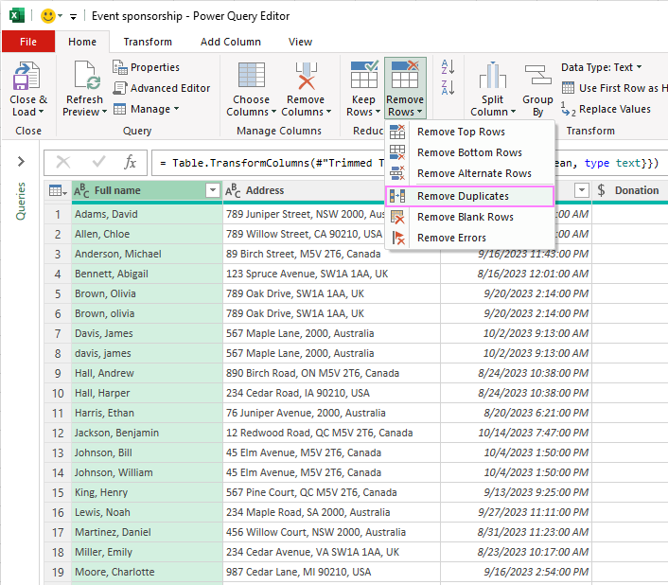
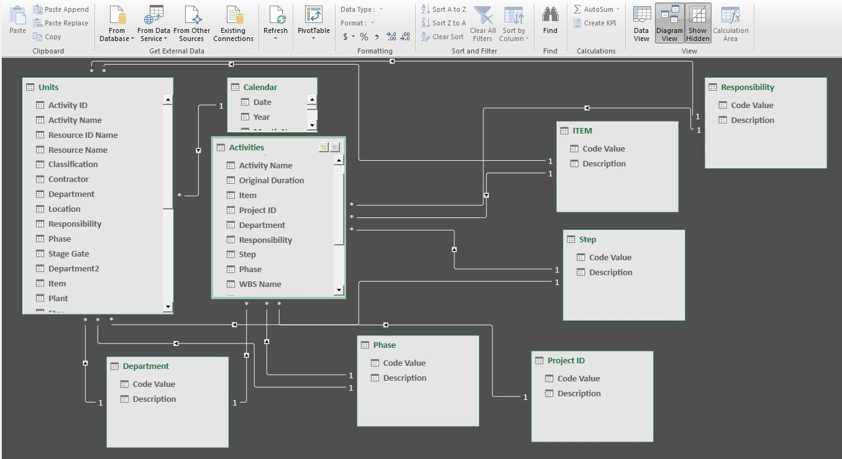
Componentes de PowerBI
Powe Query:
Plataforma de desarrollo de procesos ETL.
Power Pivot:
Plataforma de desarrollo de modelos de datos en su arquitectura SQL.

Slide 15
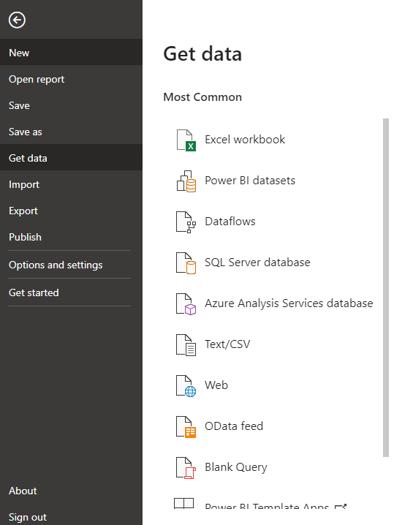
Tipos de conexión de datos
Importación:
Los datos son copiados desde un repositorio local al entorno de PowerBI.
Direct Query:
Los datos no son copiados, sino que son ingresados a PowerBI a través de un ”Pull” o llamado de datos directo a partir de algún tipo de base de datos.
Live Connection:
Lectura de datos desde un conjunto de datos presente en PowerBI Service.
M:odelo Compuesto:
Lectura de datos a partir de múltiples formas de importación.

Slide 16
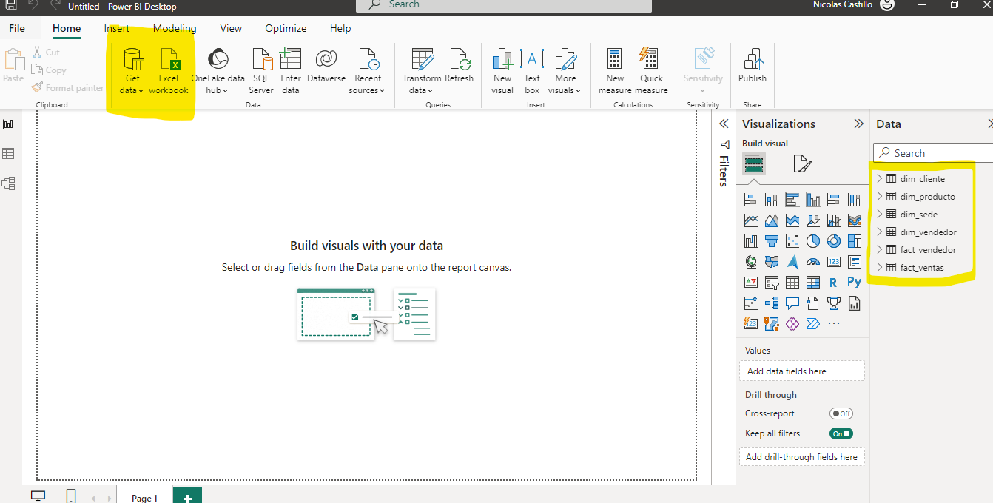
Importando datos

Slide 17
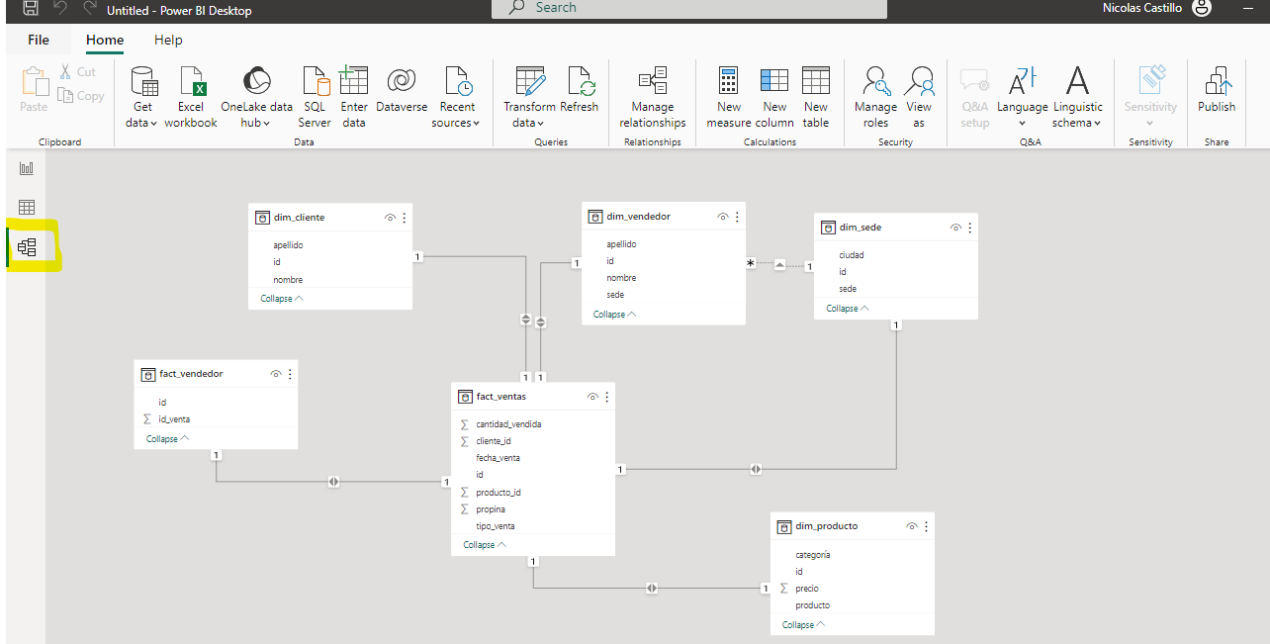
Modelo datos

Slide 18
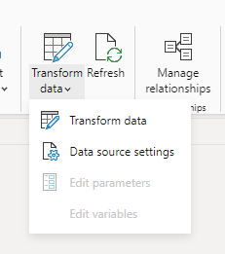
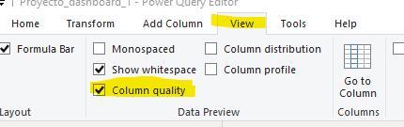
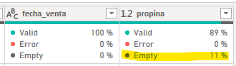
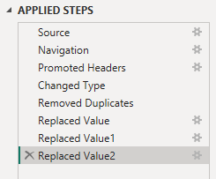
Preparación de datos (ETL)-Transformaciones
Conceptos:
Power Query es una herramienta de tratado de datos.
Magia: Colección de pasos que se realizan para llegar a un resultado que permite retroceder o avanzar sin modificar el origen de los datos.
Transformaciones comúnes
Cambiar tipo de dato.
Agregar queries.
Separar/agregar columnas.
Combinar queries.
Remplazar valores.
Filtrar datos.
Eliminar valores.
Pasos de la práctica:
Examinar calidad de datos.
Limpiar valores faltantes.
Eliminar duplicados.
Cargar los datos en PowerBi.

Slide 19
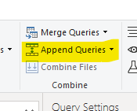
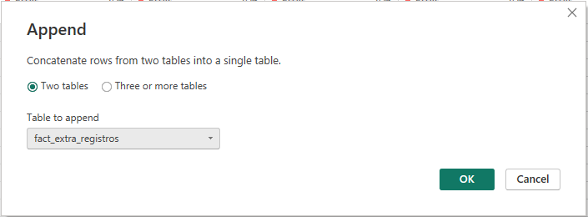
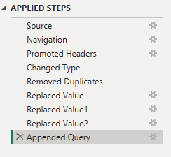
Preparación de datos (ETL)- Combinación/anexos
Conceptos:
Las combinaciones de tablas son uniones no relacionales entre dos o más tablas, útil para anexar registros a una tabla pre existente.
Pasos de la práctica:
Agregar nuevos registros a la tabla fact.

Slide 20
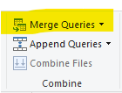
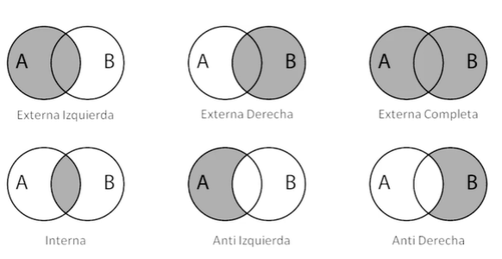
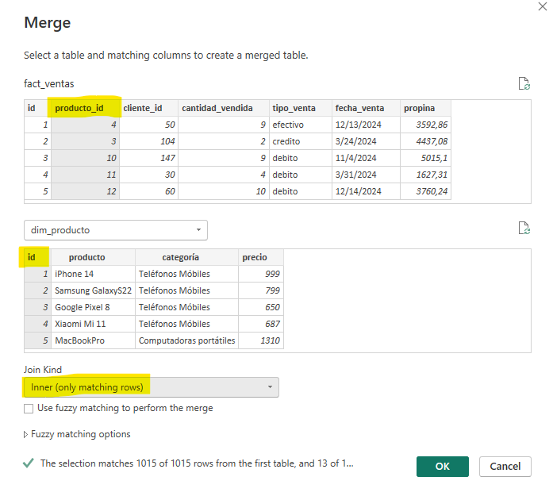
Preparación de datos (ETL)- Uniones
Conceptos:
Las uniones corresponden a manipulaciones de las tablas de datos en el mismo sentido en que se mezclan tablas relacionales.
Pasos de la práctica:
Agregar un nuevo campo a la tabla fact mediante un INNER JOIN.

Slide 21
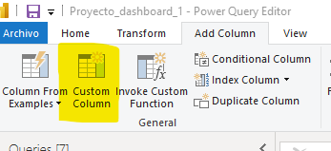
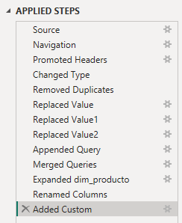
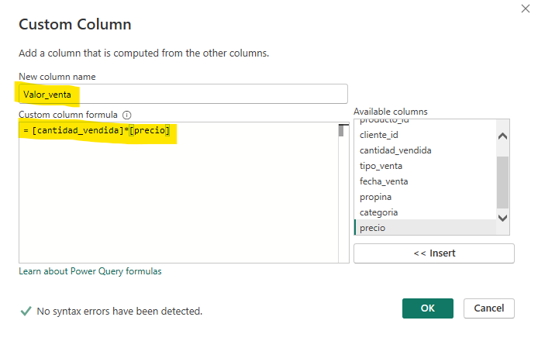
Preparación de datos (ETL)- Add Column
Pasos de la práctica:
Agregar la columna “valor _venta”

Slide 22
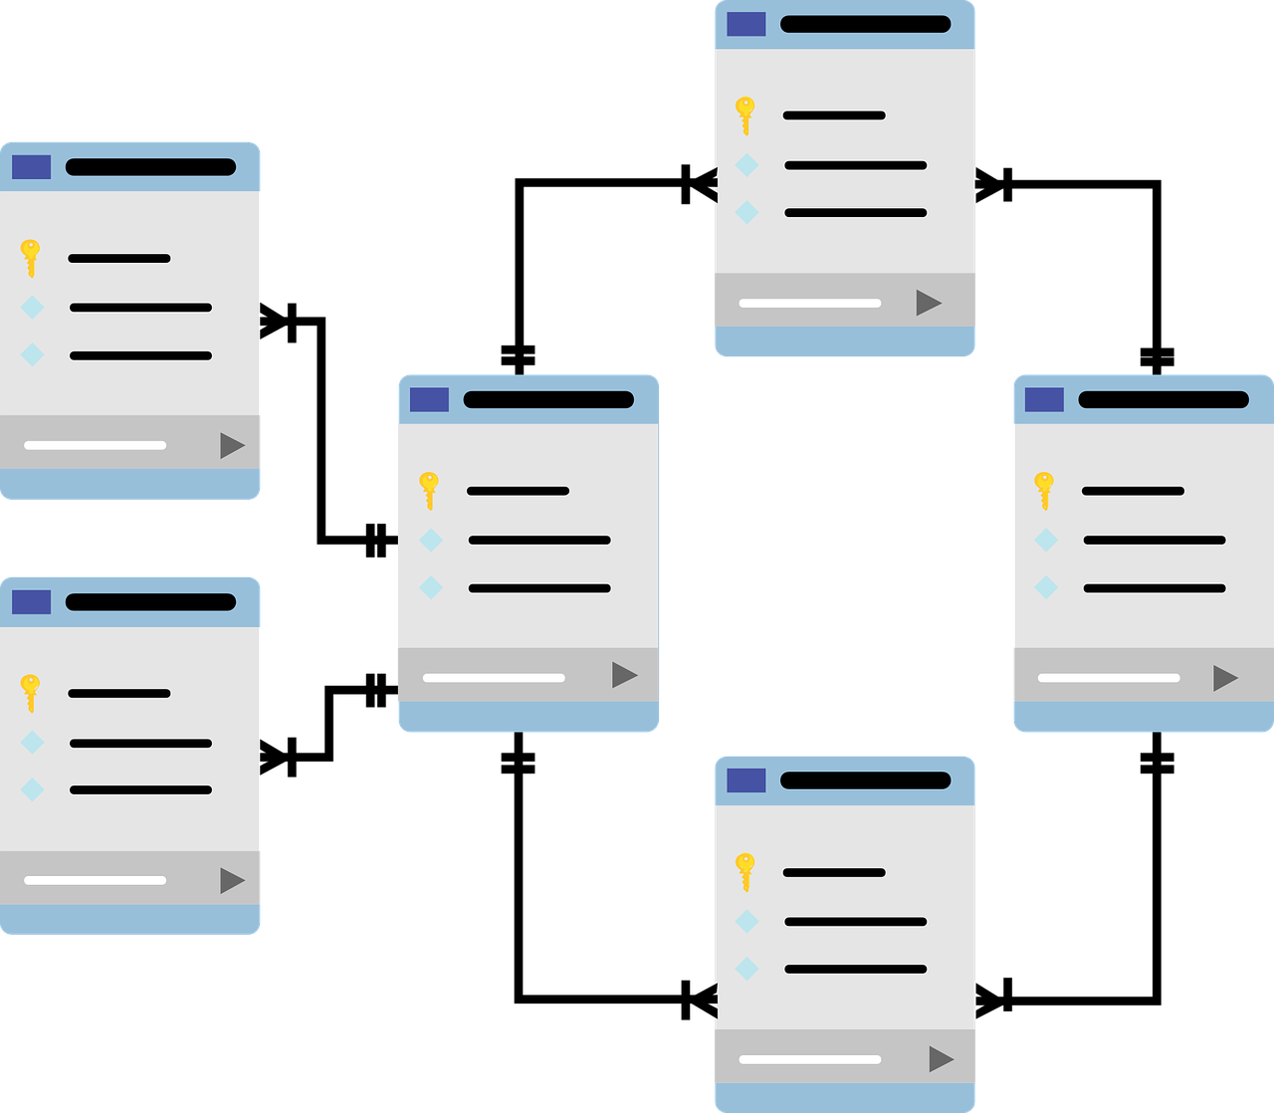
Modelado de datos en PowerBI
Modelo de datos Relacionales en PowerBI:
Corresponde a establecer la correcta normalización de las tablas y sus relaciones.
El motor de modelo de datos recibe el nombre de Vertipaq.
Se encarga de realizar todas las operaciones de análisis de datos (filtrados entre tablas).
Alto desempeño, permite consultar diferentes datos en contextos específicos sin programación explicita por parte del usuario.
Permite ciclos de desarrollo muy cortos.

Slide 23
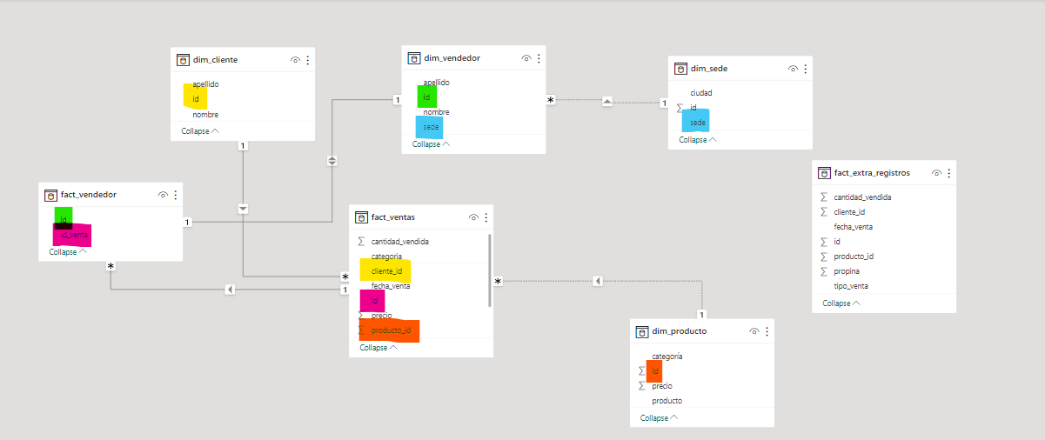
Modelado de datos - Relaciones

Slide 24
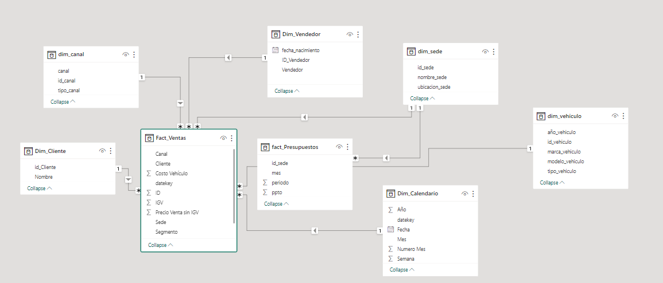
Modelado de datos - Relaciones

Slide 25
Modelado de datos - Relaciones
Fact table
Dimension table

Slide 26
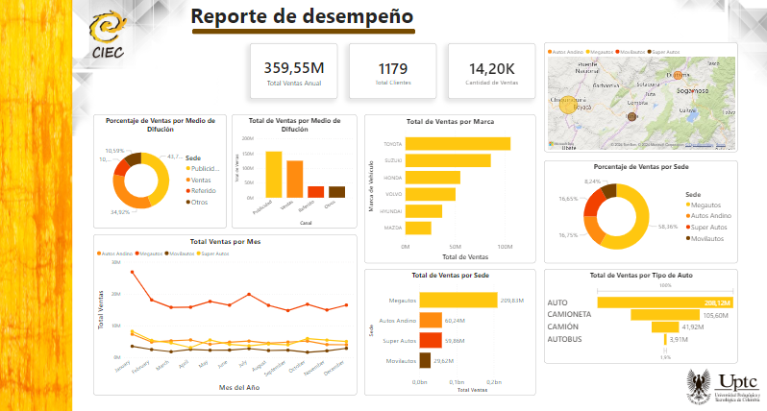
Visualización básica de datos
Pasos de la práctica:
Generar KPIs.
Generar gráficos de barras.
Generar gráficos de barras con división de color.
Generar gráficos de dona.
Generar gráficos de embudo.
Generar gráficos de línea múltiple.
Generar un gráfico de mapa.
Objetivos:
KPIs.
Cantidades totales por categoría.
Porcentajes.
Jerarquías.
Time intelligence.
Geovisualización.

Slide 27
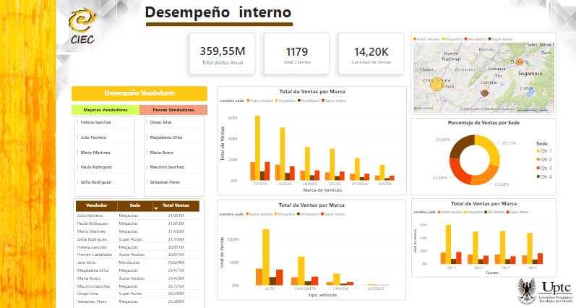
Filtrado básico de datos
Pasos de la práctica:
Generar top y bottom 5.
Generar gráficos de tablas.
Generar gráficos de barras agrupadas.
Generar gráficos de dona por cuartos de año.
Objetivos:
Filtrado básico para jerarquías.
Reporte de desempeño.
Porcentaje y cantidades totales por periodo del año.

Slide 28
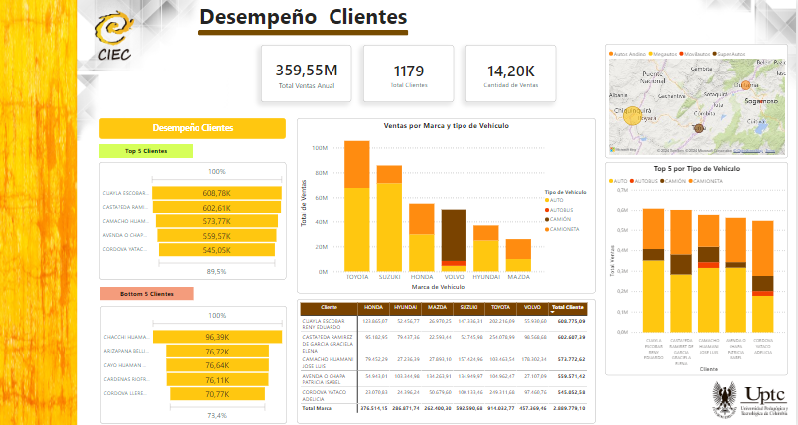
Filtrado básico de datos
Pasos de la práctica:
Generar top y bottom 5.
Generar gráficos de matriz de datos.
Generar gráficos de barras apiladas.
Objetivos:
Filtrado básico para jerarquías.
Reporte de desempeño por categorías específicas.
Porcentaje y cantidades totales por criterio en una categoría.

Slide 29

Filtrado dinámico de datos datos
Pasos de la práctica:
Generar un filtro dinámico tipo slicer.
Generar un filtro dinámico tipo dropdown.
Objetivos:
Filtrado dinámico de datos por fecha.
Filtrado dinámico de datos por lista.

Slide 30
Filtrado dinámico de datos datos
Pasos de la práctica:
Generar un filtro dinámico tipo slicer.
Generar un filtro dinámico tipo dropdown.
Objetivos:
Filtrado dinámico de datos por fecha.
Filtrado dinámico de datos por lista.

Slide 31
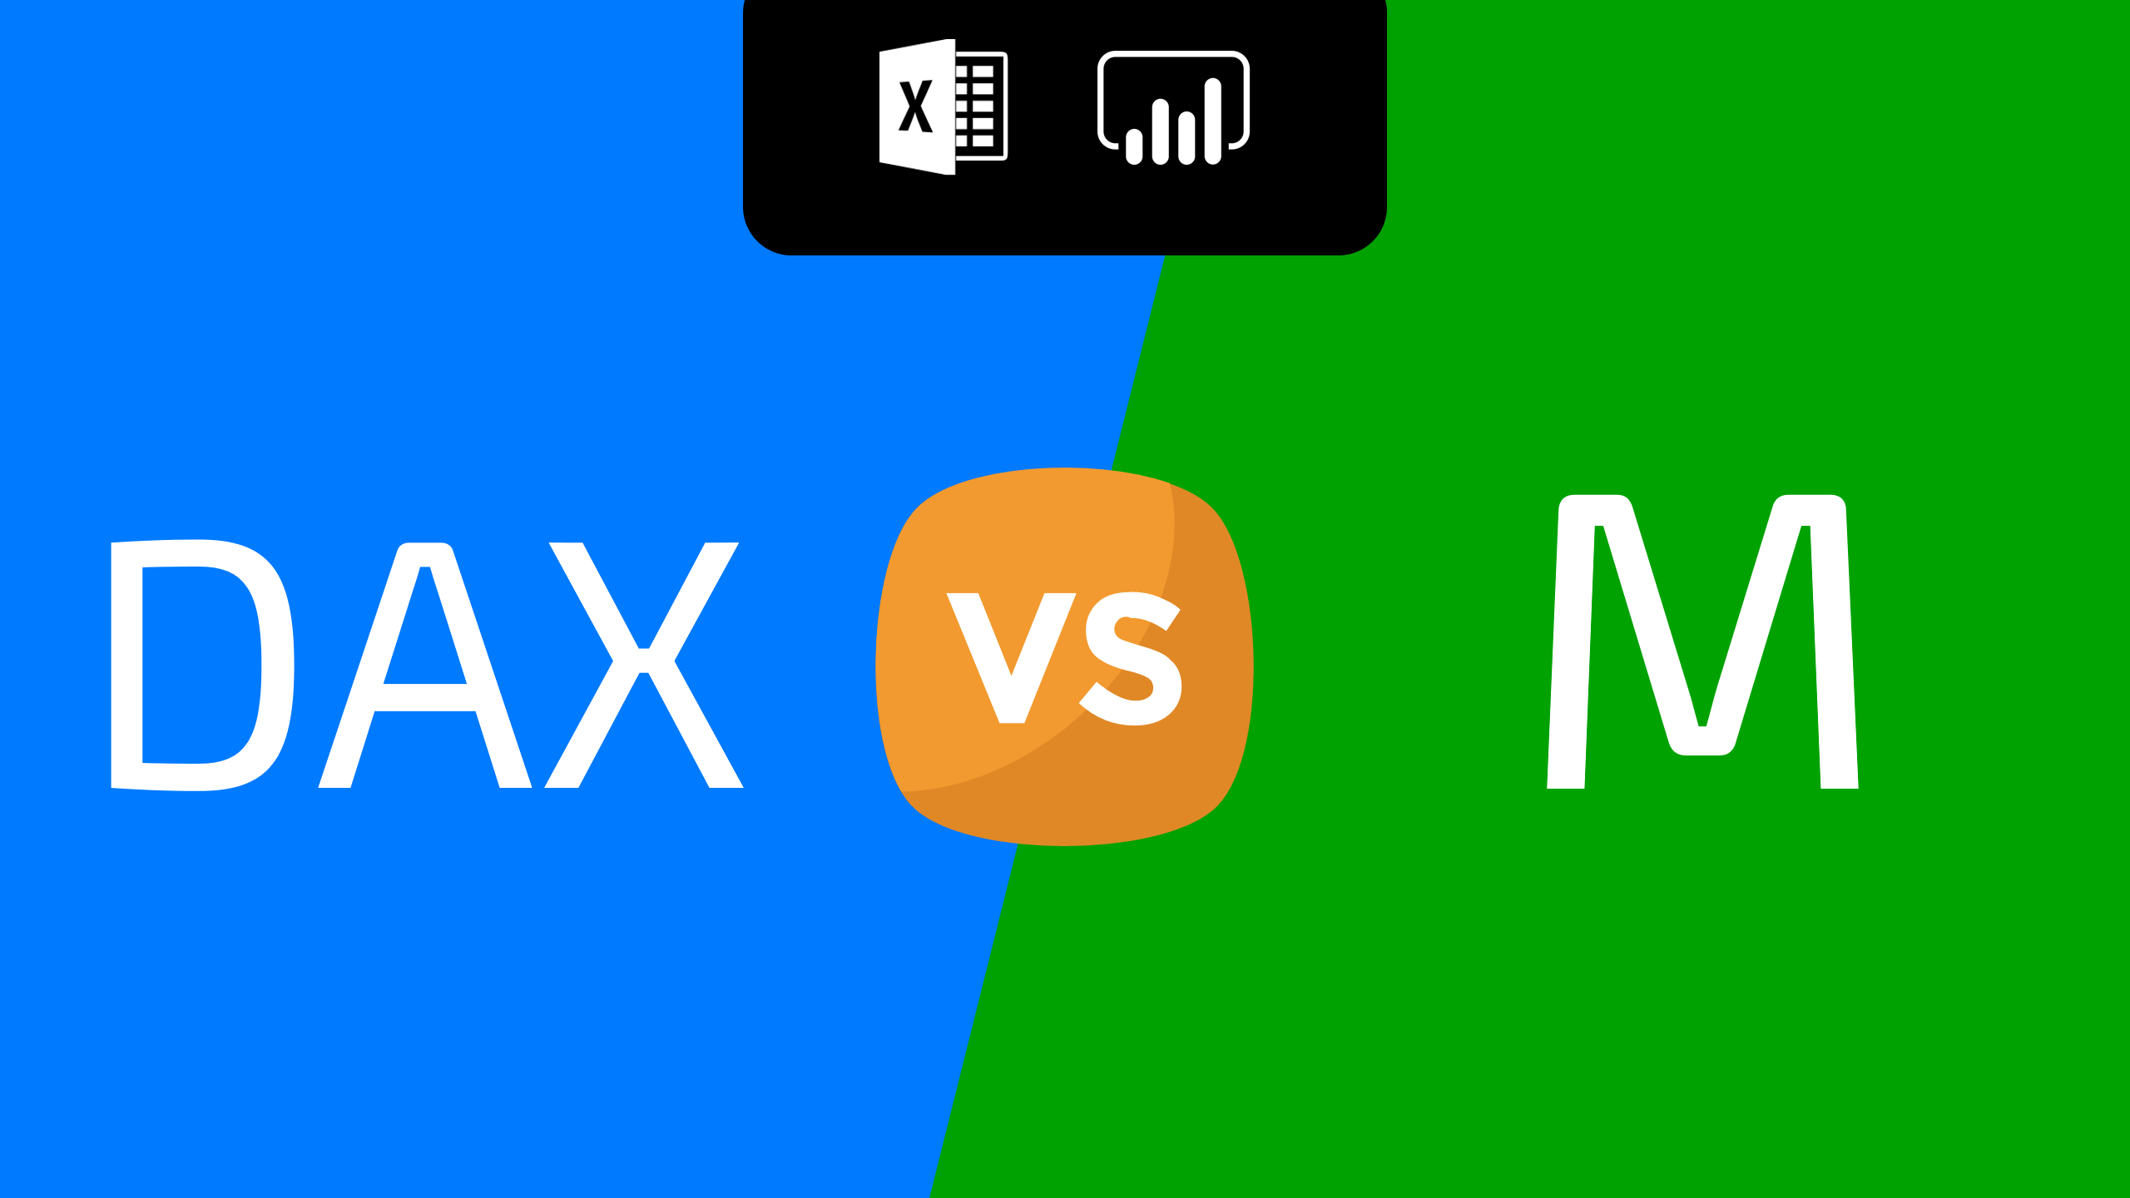

Lenguaje DAX
Conceptos básicos:
DAX o Data Analysis Expression corresponde al lenguaje de expresiones nativo de Power BI para el análisis de datos.
Permite generar manipulaciones al modelo de datos pata extraer insights.
Corresponde a una colección de funciones y operadores que permiten calcular valores, columnas, tablas y cálculos dinámicos.

Slide 32
Lenguaje DAX
Conceptos básicos:
El formato para llamar una columna de una tabla es ‘Tabla’[Nombre de columna].
El nombre de la tabla puede omitirse si el calculo se lleva a cabo sobre la tabla de interés.

Slide 33

Sentencias DAX más relevantes
Calculo de métricas:
SUM(columna)
MIN(columna)
MAX(columna)
AVERAGE(columna)
MEDIAN(columna)
COUNT(columna)
DISTINCTCOUNT(columna)
COUNTROWS(tabla)
Control de expresiones:
IF(test, resultado_true, resultado_false)
SWITCH(test, caso_1, resultado_1, caso_2, resultado_2,…, default )
NOT(test)
OR(test)
AND(test)
Calculo de expresiones y contextos:
CALCULATE(expresión, filtro)
FILTER(tabla, expresión_filtro)
CALCULATETABLE(…)
VALUES(columna)
SUMMARIZE(…)
GROUPBY(…)
Time Intelligence:
CALCULATE(dates, #_intervals, interval)
DATESBETWEEN(dates, startdate, enddate)
PARALLELPERIOD(dates, #_intervals, interval)
GUIA DAX:
https://dax.guide/

Slide 34
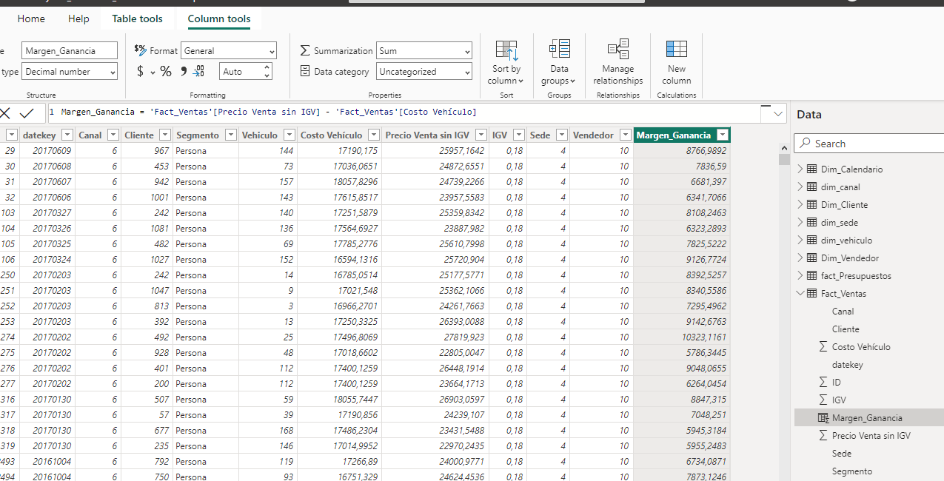
Columnas calculadas estáticas
Conceptos básicos:
Son especificadas mediante DAX.
Son calculadas fila a fila.
El resultado de cada cálculo reside en memoria, dentro del modelo de datos. Útil para conocer el valor de antemano pero tiene la desventaja de que hace al modelo más pesado.

Slide 35
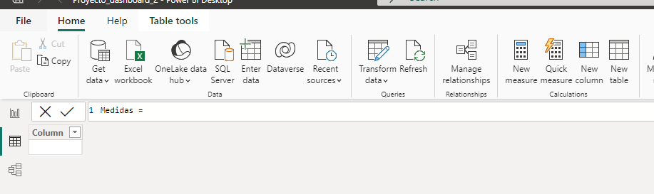
Columnas calculadas estáticas
Conceptos básicos:
Son especificadas mediante DAX.
Son calculadas fila a fila.
El resultado de cada cálculo reside en memoria, dentro del modelo de datos. Útil para conocer el valor de antemano pero tiene la desventaja de que hace al modelo más pesado.

Slide 36
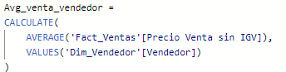
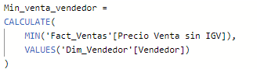
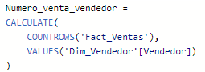
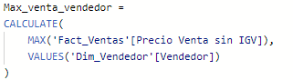
Columnas calculadas dinámicas
Conceptos básicos:
VALUES() = Devuelve una tabla con una única columna que contiene todos los valores únicos.
CALCULATE(AVERAGE(), VALUES()) = Calcula el promedio para cada valor único.
CALCULATE(COUNTROWS(), VALUES()) = Calcula el numero de filas para cada valor único.

Slide 37
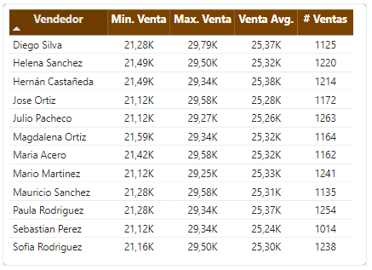
Columnas calculadas dinámicas

Slide 38
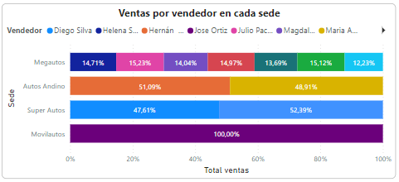
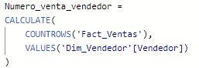
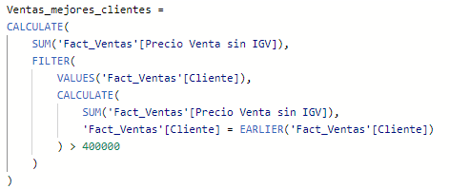

Columnas calculadas dinámicas

Slide 39




Columnas calculadas dinámicas

Slide 40

Visualización de columnas dinámicas
Pasos de la práctica:
Generar un filtro dinámico tipo slicer.
Generar un filtro dinámico tipo dropdown.
Objetivos:
Filtrado dinámico de datos por fecha.
Filtrado dinámico de datos por lista.

Slide 41

Visualización de columnas dinámicas
Pasos de la práctica:
Generar tabla de métricas de ventas por vendedor.
Generar tabla de métricas de ventas por marca hechas por cada vendedor.
Proporción de ventas efectuadas por vendedor en cada sede.
Gráfico de barras de ventas por vendedor según tipo de vehículo.
Gráfico de barras de ventas por vendedor según la marca.

Slide 42


Acciones y navegación
Pasos de la práctica:
Generar Botones de navegación que permitan cambiar entre páginas del reporte.

Slide 43




Bookmarks y cambios de vísta

Slide 44


Bookmarks y cambios de vísta

Slide 45



¡ A Visualizar !

